Slide 1
team27 – Four Bars Linkage Analysis
組員
電機四 b04507025 韓秉勳
機械四 b04502076 賴昶亙

Slide 2
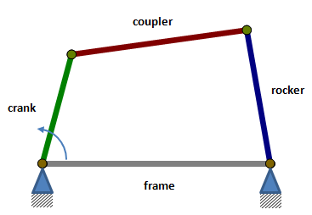
專題題目
Four Bars Linkage Analysis
四連桿機構
由四支連桿構成的機構
在輸入同樣的轉動下(input)
透過調整不同的幾何組成
可以輸出不同的運動模式(output)
在機械工程上有很多的應用

Slide 3
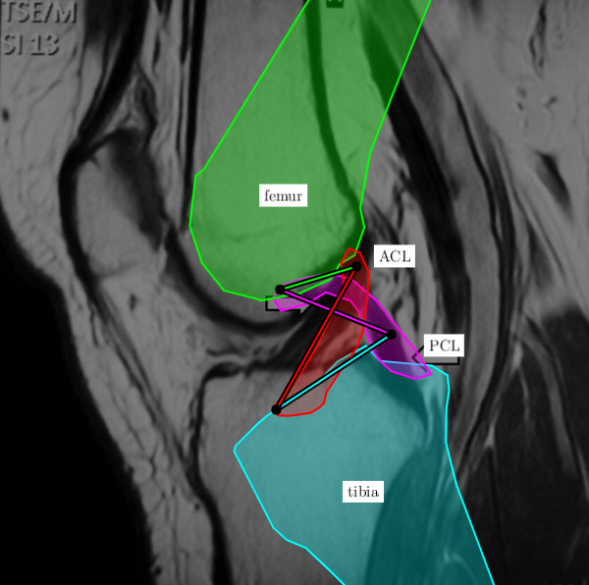
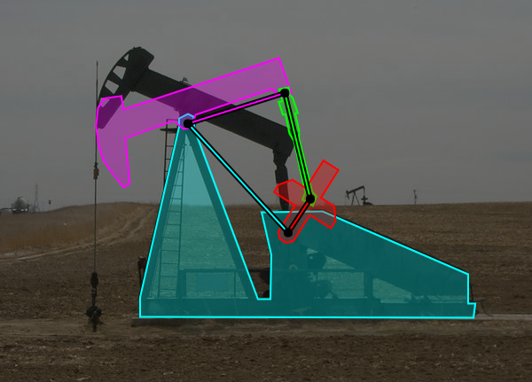

四連桿機構 在於機械工程上的應用
Pumpjack
Bicycle pedaling
Knee joint

Slide 4
研究內容
輸入不同桿件長度，模擬出機構的運動情形
針對特定機構上的不同點，模擬該點的運動路徑
計算出該特定點上速度與加速度量值，並畫成圖表

Slide 5
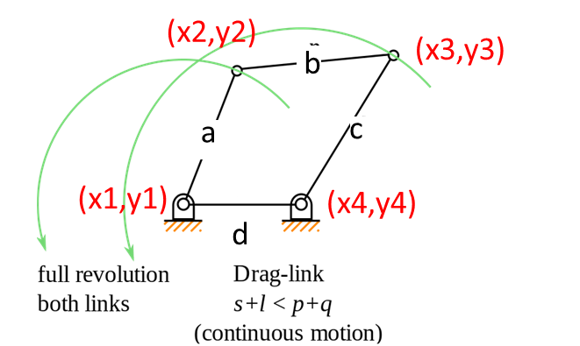
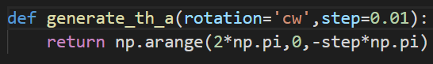
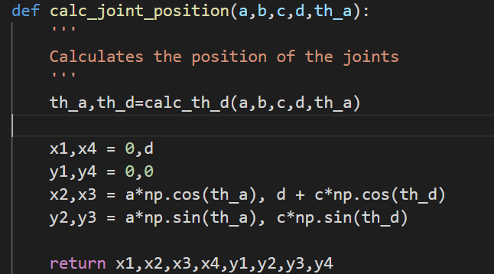
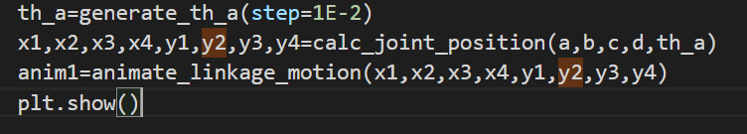
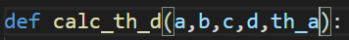
程式架構
利用input 、ground角度
計算output、coupler角度
利用角度計算
每個交點的座標
製作animation
利用交點求速度、加速度

Slide 6
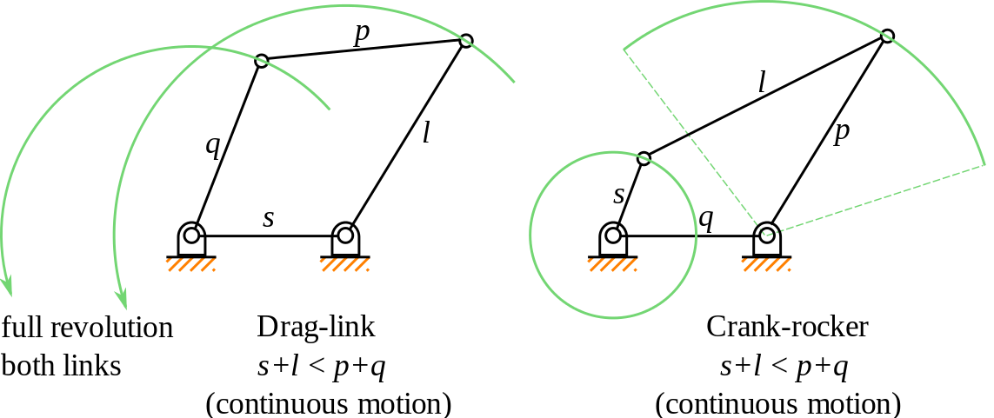
1. 輸入不同桿件長度，模擬出機構的運動情形
Grashof condition : s+l <= p+q
s: 最短邊
l: 最長邊
p,q : 另外兩邊
若滿足Grashof 則最短邊可以有360度的自由度
為了滿足工程需求，機構大多須滿足Grashof Condition

Slide 7
1. 輸入不同桿件長度，模擬出機構的運動情形
Grashof Condition
non-Grashof Condition

Slide 8
1. 輸入不同桿件長度，模擬出機構的運動情形
若不符合Grashof condition
顯示non-Grashof的情形
在程式中輸入
input、output、coupler、ground的長度
若符合Grashof condition
顯示Grashof的情形

Slide 9
1. 輸入不同桿件長度，模擬出機構的運動情形
Let’s Demo !

Slide 10
2. 針對特定機構上的不同點，模擬該點的運動路徑
選定特定尺寸的機構
ex. input = 100 , output = 300 , coupler = 250 , ground = 200
針對coupler的四分之一等分點、中點、四分之三等份點
模擬出該點的運動路徑

Slide 11
2. 針對特定機構上的不同點，模擬該點的運動路徑

Slide 12
2. 針對特定機構上的不同點，模擬該點的運動路徑
Let’s Demo !

Slide 13
3. 計算出該特定點上速度與加速度量值，並畫成圖表
選定特定尺寸的機構
ex. input = 100 , output = 300 , coupler = 250 , ground = 200
針對coupler的中點，計算該點在運動過程中的速度與加速度量值
以時間為橫軸，速度和加速度為縱軸，畫出一週期下的對應值

Slide 14
3. 計算出該特定點上速度與加速度量值，並畫成圖表

Slide 15
3. 計算出該特定點上速度與加速度量值，並畫成圖表
Let’s Demo !

Slide 16
結果整合與結論
將前兩部分的結果疊加
可以同時顯示出不同點的速度與加速度
輸入input的轉速
可以得到機構上其他點的相對應數值

Slide 17
結果整合與結論
Let’s Demo !

Slide 18
Thanks you

